Slide 1
CRIANDO E CONSUMINDO API UTILIZANDO PHP
ELIEZER ALMEIDA E SILVA
Desenvolvedor PHP, ANDROID E C# na empresa AGIL4 TECNOLOGIA
Graduado em Análise e Desenvolvimento de Sistemas pela FMB
Pós Graduado em MBA Gestão de Projetos pela FMB

Slide 2
Introdução
Neste minicurso vamos conhecer como funciona uma API e sua utilidade no âmbito do desenvolvimento e tecnologia;
Nossa linguagem para desenvolvimento será o PHP 7x;
Nosso framework principal será o Slim Framework;
Nosso ambiente de desenvolvimento será preparado com XAMPP.
Notes:
Como a apresentação beneficiará o público: Os adultos têm mais interesse em um assunto se eles sabem como e por que ele é importante para eles.
Nível de conhecimento do apresentador no assunto: Indique, de maneira breve, suas credenciais nesta área ou explique por que os participantes devem prestar atenção em você.

Slide 3
Objetivos
Entender como funciona uma aplicação Cliente e Servidor;
Entender como funciona um ambiente Request e Response com PHP;
Entender como funciona um Gerenciador de dependências para PHP;
Entender o papel do Slim Framework;
Criar estrutura de pastas para projeto API;
Configurar XAMPP para rotas amigáveis;
Criar rotas na API para serem consumidas;
Consumir rotas da API utilizando POSTMAN;
Notes:
Exemplo de objetivos
Ao final desta aula, você saberá como:
Salvar arquivos no servidor Web da equipe.
Mover arquivos para locais diferentes no servidor Web da equipe.
Compartilhar arquivos no servidor Web da equipe.

Slide 4
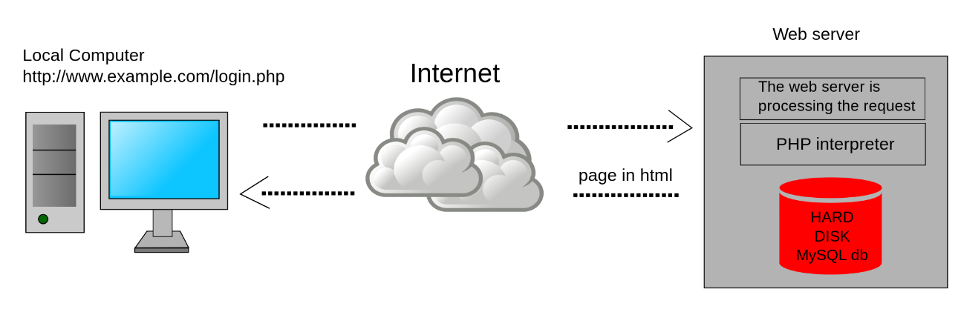
Aplicação Cliente e Servidor
Possui um servidor configurado para receber as requisições e responde-las de forma rápida;
Cliente: Computador, Mobile ou até mesmo um Arduino;
Cliente precisa do servidor online.

Slide 5
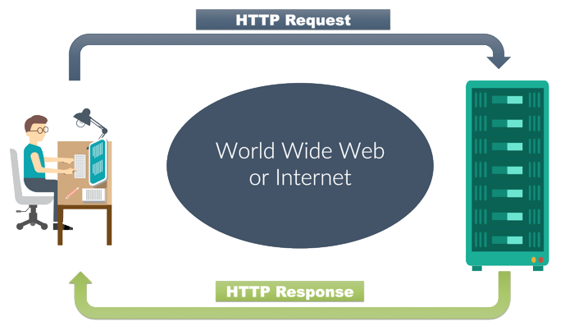
Ambiente Request e Response com PHP
Toda request precisa de uma resposta;
A request é enviada para o servidor, o servidor decide como interpreta-la e qual aplicação vai utilizar;
Toda request é eliminada após ter sua resposta devolvida;
Não é possível compartilhar informação entre as request (possui alguns hacks);
API’s são stateless ou seja - Não possuem estado.

Slide 6
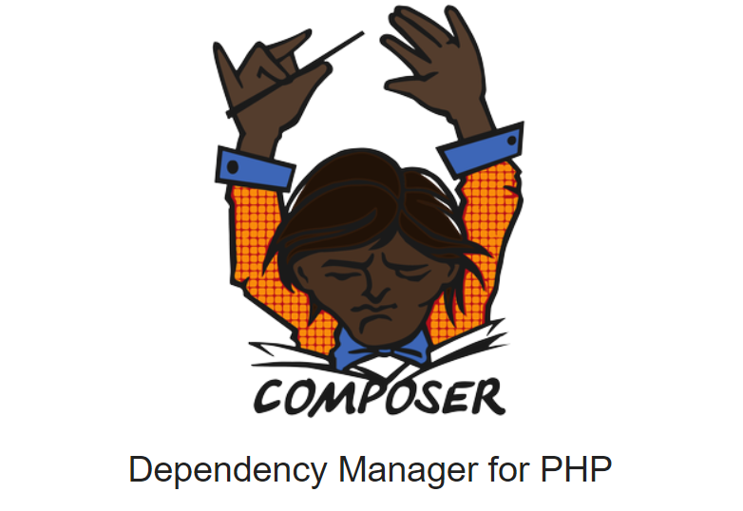
Gerenciador de dependências para PHP
O que é um gerenciador de dependências?
O que é o composer?
Tem como viver sem o composer?

Slide 7

Slim Framework
O que o Slim faz?
É possível fazer sem o Slim?
Quais as vantagens do Slim?
Quais as desvantagens do Slim?

Slide 8
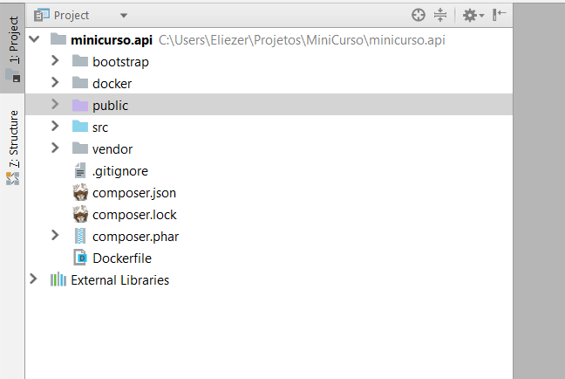
Criando estrutura de pastas (pessoal)
- projeto
-- bootstrap
-- public
-- src

Slide 9

Configurando vhost no XAMPP
Pasta apache XAMPP
Arquivo conf\httpd.conf
Arquivo conf\extra\httpd-vhosts.conf
AllowOverride Directive
Listen Directive

Slide 10

Postman
O que é o postman?
Por que utilizar o postman?

Slide 11
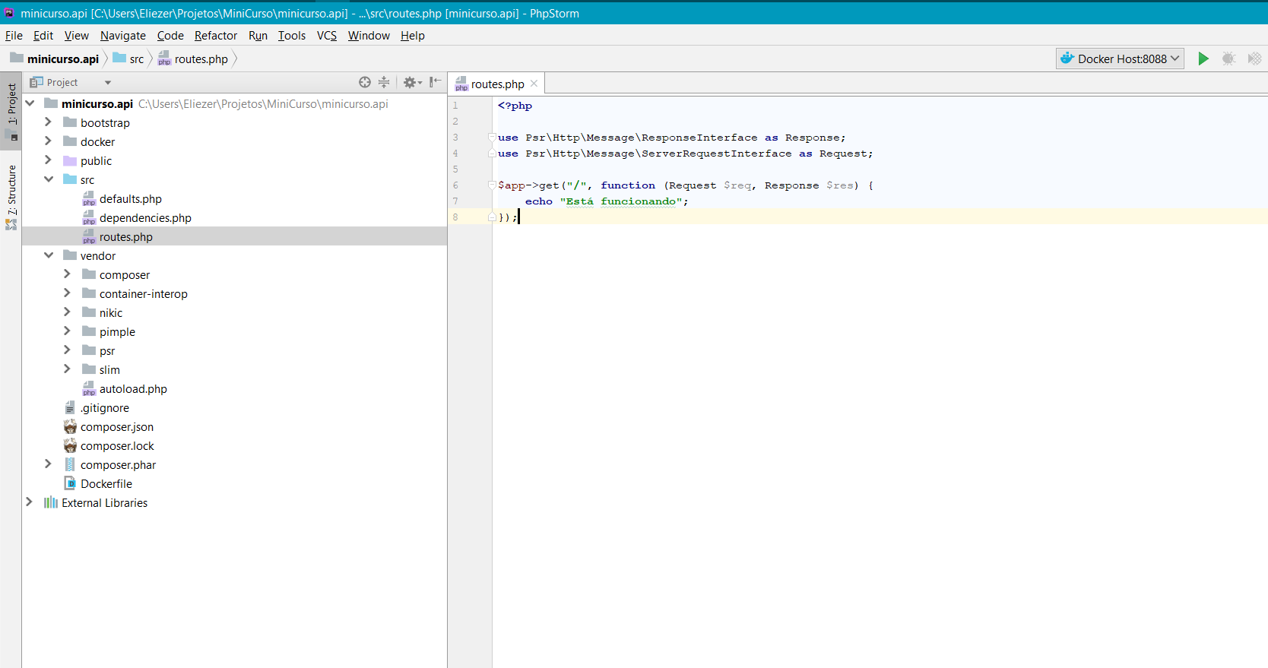
Chega de teorias, bora ver a aplicação rodando \o/

Slide 12
Referencias
http://php.net
https://www.slimframework.com
https://getcomposer.org
https://www.apachefriends.org
http://httpd.apache.org/docs/2.4

